Slide 1


2
CREAR UN ALGORITMO CON UN CONDICIONAL
Crea un algoritmo que solicite al usuario uno o más valores ingresados por prompt(), compare las entradas y, en función de ciertas condiciones, muestre un resultado.
Notes:
Usar para desafíos entregables. Editar el número con el número de desafío correspondiente..

Slide 2
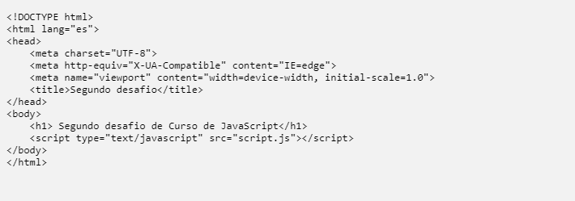
index.html

Slide 3
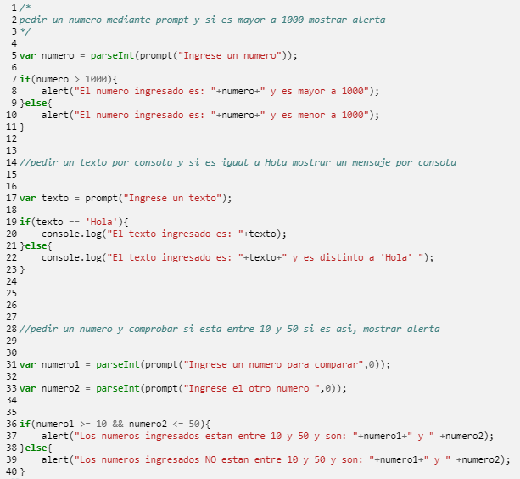
script.js

